Slide 1
胶囊神经网络

Slide 2
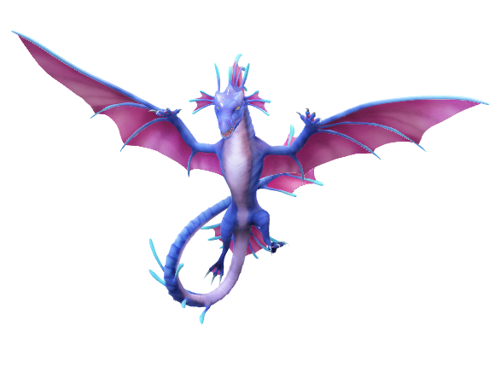
胶囊网络
起源
Geoffrey Hinton 以「深度学习之父」和「神经网络先驱」闻名于世，其对深度学习及神经网络的诸多核心算法和结构（包括「深度学习」这个名称本身，反向传播算法，受限玻尔兹曼机，深度置信网络，对比散度算法，ReLU 激活单元，Dropout 防止过拟合，以及深度学习早期在语音方面突破）做出了基础性的贡献。

Slide 3
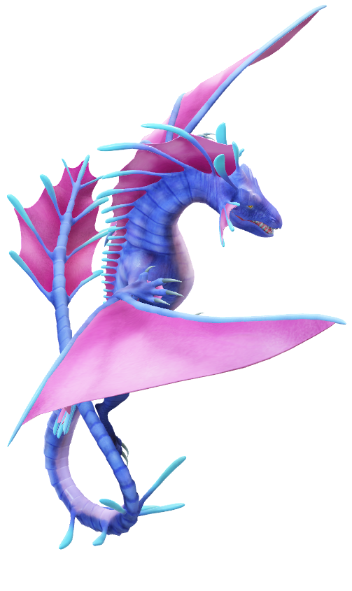
目标检测
CNN天生缺陷
Hinton 自己也承认，CNN 做的非常好。但是当 Hinton 做了一系列认知神经科学的试验后，HInton 觉得有些动摇，直至他现在反对 CNN。

Slide 4
两个例子
深度神经网络
图像劣化
稳健性

Slide 5
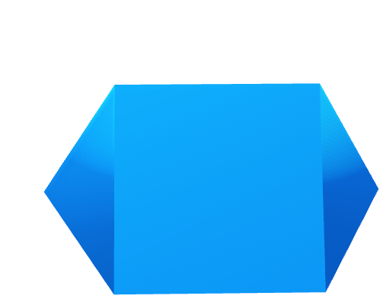
组合四面体
组合四面体
如图，有两个全等的简单积木，要求你把它们拼成一个正四面体。
这理应是个非常非常简单的问题，对于类似的问题，人们平均能在 5 秒内解决。但是 Hinton 惊讶的发现，对于这个问题人们平均解决的时间超乎意料的长，往往要几十秒甚至几分钟。

Slide 6

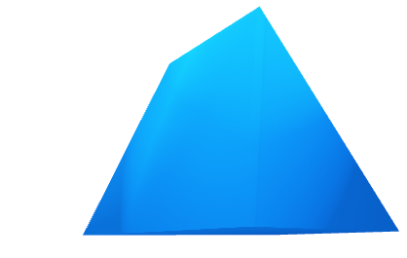
组合四面体
组合四面体
Hinton 此处狂黑 MIT，说 MIT 教授解决这个问题的分钟数和和他们在 MIT 工作的年数基本一致，甚至有一个 MIT 教授看来半天写了一个证明了说这是不可能的

Slide 7
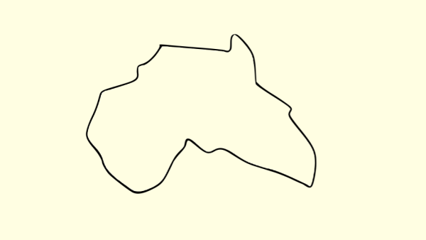
地图
地图
这个例子中,我们需要让一个对地理不是特别精通，但是有基础知识的人，回答一个简单的问题：
下面的图案是什么洲？

Slide 8
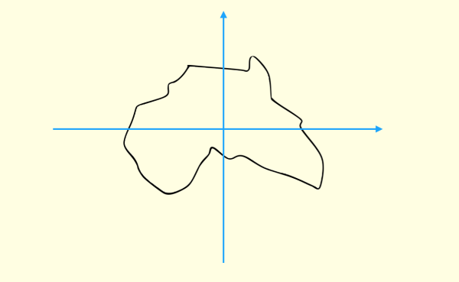
地图
地图
相当多的人（特别是凭直觉直接答的）回答，像澳洲。这是因为对于不规则图案，我们想当然地建立了这样的坐标框架

Slide 9
地图
地图
其实是非洲,

Slide 10
坐标框架
坐标框架
人的视觉系统会建立「坐标框架」，并且坐标框架的不同会极大地改变人的认知。
但是在 CNN 上却很难看到类似「坐标框架」的东西。

Slide 11
坐标框架
坐标框架
对于移动的数据（比如视频），或者我们需要检测物体具体的位置的时候，CNN 本身很难做，需要一些滑动窗口，或者 R-CNN 之类的方法，这些方法很反常（几乎肯定在生物学中不存在对应结构），而且极难解释为什么大脑在识别静态图像和观察运动场景等差异很大的视觉功能时，几乎使用同一套视觉系统。

Slide 12
位置
速率
位置编码（place-coded）：视觉中的内容的位置发生了较大变化，则会由不同的 Capsule 表示其内容。
速率编码（rate-coded）：视觉中的内容为位置发生了较小的变化，则会由相同的 Capsule 表示其内容，但是内容有所改变。

Slide 13
胶囊网络结构

Slide 14
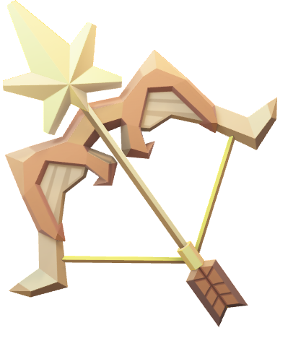
Capsule 的输出
Capsule 的输出是什么？
Hinton 假设 Capsule 输出的是 instantiation parameters（实例参数），这是一个高维向量：
其模长代表某个实体（某个物体，或者其一部分）出现的概率
其方向/位置代表实体的一般姿态（generalized pose），包括位置，方向，尺寸，速度，颜色等等

Slide 15
Capsule 的输出
Capsule 的输出是什么？
胶囊网络中,每一层有若干个胶囊,每个胶囊其实就是分了组的单个神经元(没有偏置,也不是传统激活函数),这些神经元按组进行后面要说的操作,
也就是说每个胶囊含有一个拥有 8 个值的数组，而一般我们称之为向量。

Slide 16
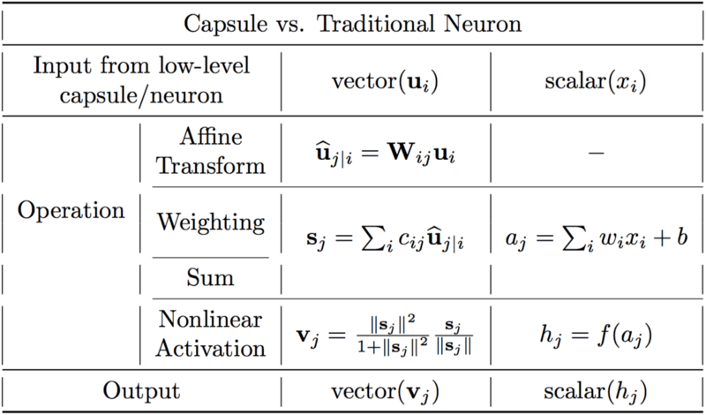
胶囊&卷积

Slide 17
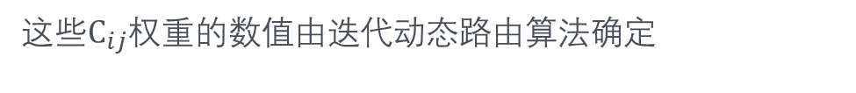
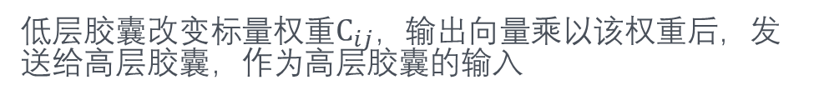
动态路由算法
胶囊输出传递
低层胶囊i需要决定如何将其输出向量发送给高层胶囊j
权重
低层胶囊改变标量权重$C_{ij}$，输出向量乘以该权重后，发送给高层胶囊，作为高层胶囊的输入
动态路由算法
这些$C_{ij}$权重的数值由迭代动态路由算法确定

Slide 18
动态路由算法
动态路由算法
那么，动态路由过程中究竟发生了什么呢？在我们逐步深入算法之前,对算法背后的主要直觉能有个印象：
低层胶囊将其输出发送给对此表示“同意”的高层胶囊。这是动态路由算法的精髓。

Slide 19
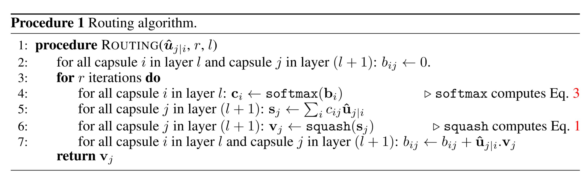
动态路由算法

Slide 20
动态路由算法
动态路由算法
公式表明，胶囊j的当前输出和从低层胶囊i处接收的输入的点积，加上旧权重，等于新权重。点积检测胶囊的输入和输出之间的相似性。这一步骤之后，算法跳转到第3步重新开始这一流程，并重复r次。
最关键的想法是，通过胶囊的输入和输出的点积测量输入和输出的相似性，然后相应地更新路由系数。实践中的最佳做法是使用3次迭代。

Slide 21
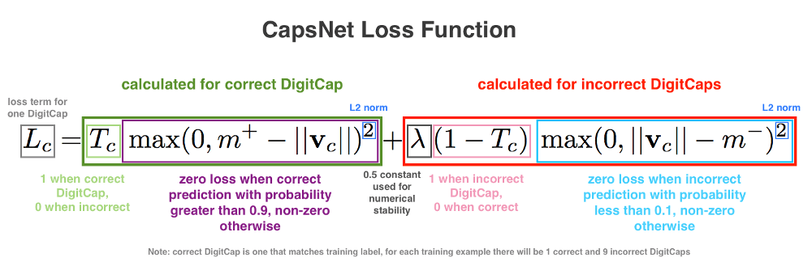
Loss函数

